Slide 1
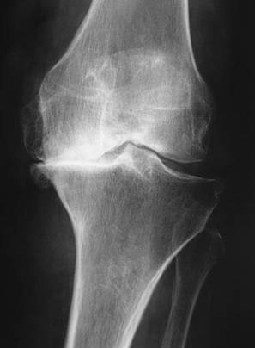
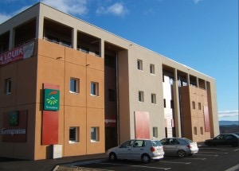

Examen d’un genou douloureux
Docteur Richard Béracassat
« Le Liner » 30 Juin 2015

Slide 2
Articulation du genou
1 consultation sur 4 en chirurgie orthopédique
2ème site de la pathologie dégénérative.
Fréquence des séquelles traumatiques (sujet jeune +++)
Articulation superficielle portante.
Exposé à l’infection et au traumatisme.
Examen clinique facile
Le diagnostic d’une douleur du genou, pas souvent évident : etiologies +++.

Slide 3
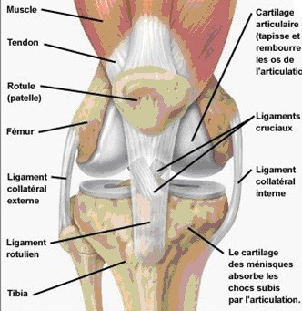
Rappel anatomique
3 compartiments: FT médial, FT latéral, FP
Eléments ligamentaires
Eléments musculo tendineux

Slide 4
Le problème
Hanche,Rachis…
Arthrite, AlgoD…
Tendinopathies, O.Schlatter, bursites…
ON, Tumeur, Frac de fatigue
Arthrose, Syndrome F.P…
La douleur vient - elle du genou ?
Signes inflammatoires ?
Douleur péri - articulaire ?
Douleur d’origine osseuse ?
Douleur articulaire ?

Slide 5
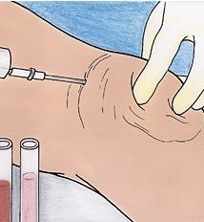
Situations cliniques
Sans épanchement
Avec épanchement
Ponction avec analyse du liquide (cytologique,bactériologique,cristaux)
Ponction / voie supéro ext

Slide 6
Elèments du diagnostic
Interrogatoire+++.
Examen clinique+++.
VERITABLE ARTHROSCOPIE CLINIQUE
Examens paracliniques.

Slide 7
interrogatoire
Age:
  Enfant , adulte sportif, sujet agé.
Activité professionnelle.
Antécédents : tares, traumatismes, chirurgie …
Ancienneté des troubles, souvent rapportés à traumatisme récent …ou très ancien (AT)

Slide 8
interrogatoire
début précis: accident initial : mécanique.
début imprécis :dégénérative,inflamm.
Horaire?
-mécanique.
-inflammatoire.
Comment ? Surmenage articulaire, pratique sportive.
Mouvement déclenchant

Slide 9
interrogatoire
Intensité: antalgiques, A.I.N.S ,infiltration.
Impotence fonctionnelle: indice algo-fonctionnel.
Taille, poids, BMI
Siège+++: précisé par le doigt du patient.

Slide 10
Signes accompagnateurs.
Blocages:
- vrai(ménisque,corps étranger)
- pseudo-blocage (accrochage.cartilage rotulien).
-épanchement ++.
-Dérangement interne: (souris).
-instabilité : dérobement, déboitement.
-s.extra art.; fièvre, AEG…..
Scores d’évaluation (KSS, OXFORD)

Slide 11
EXAMEN CLINIQUE: inspection
Debout dévêtu:
Marche: boiterie, bascule
Morphotype: surcharge, varus, valgus, trouble de rotation (strabisme rotulien)
Amyotrophie
Epanchement (cul de sac supra patellaire, creux poplité, pré rotulien)

Slide 12
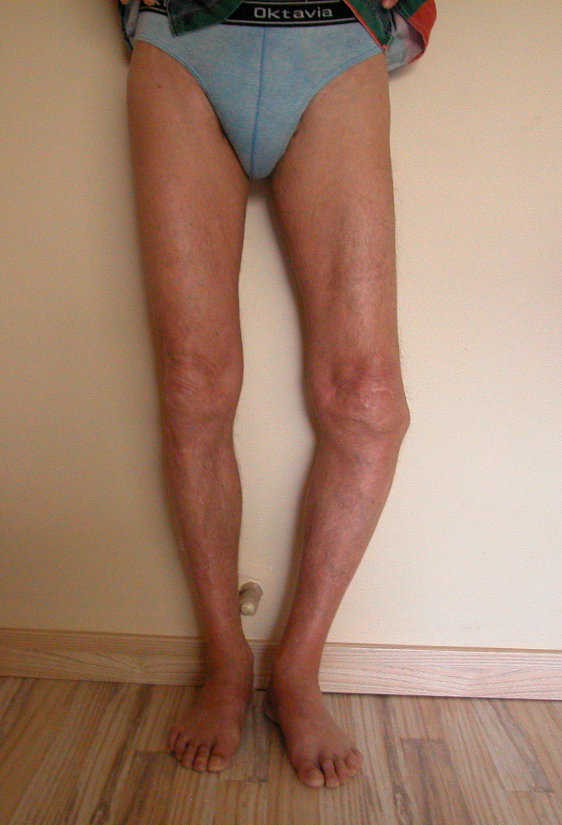
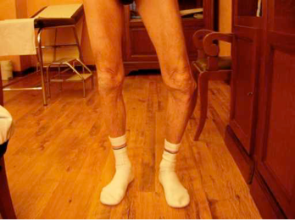
INSPECTION ET ANALYSE DE LA MARCHE
Asymétrie du pas
Boîterie
Déformation:
  varus, valgus, flexum

Slide 13
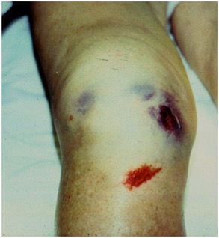
RECHERCHE D’UN ÉPANCHEMENT
Compression du cul de sac ss/quadricipital
Montée et descente de la rotule
= Signe du glaçon
Citrin, Purulent, Hématique
Inflammatoire, Infectieux, Traumatique

Slide 14
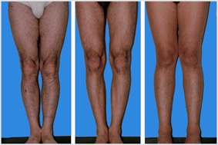
Le morphotype explique souvent une pathologie dégénérative
Ecart
Inter malléolaire
intercondylienne
Normo axé
Genu varum
Genu valgum

Slide 15
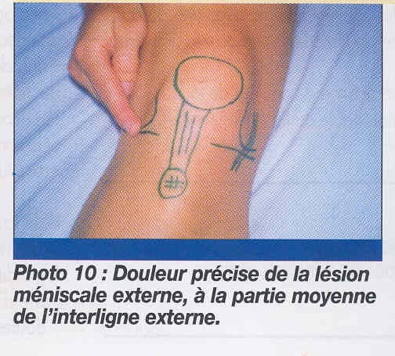
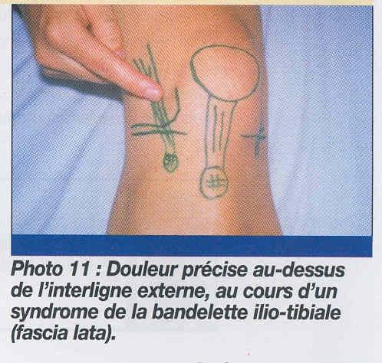
Siège

Slide 16
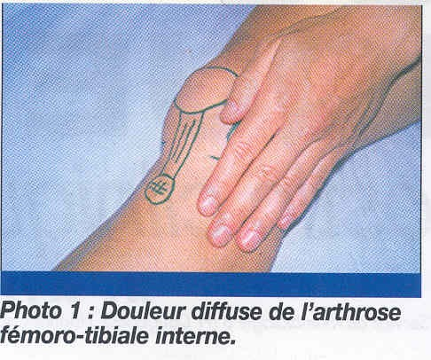
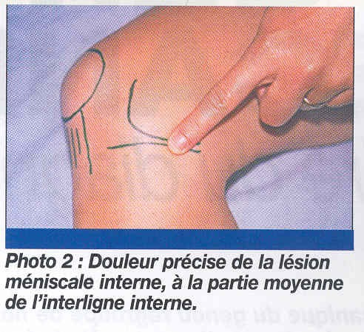
Siège

Slide 17
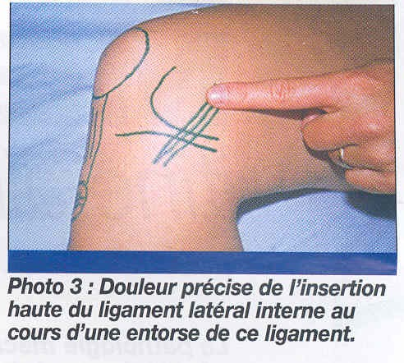
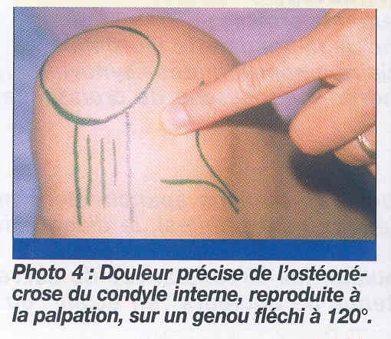
Siège

Slide 18
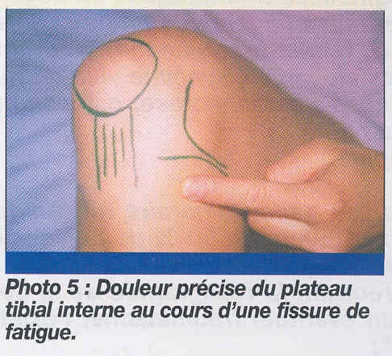
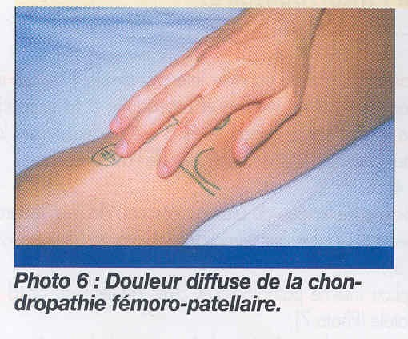
Siège

Slide 19
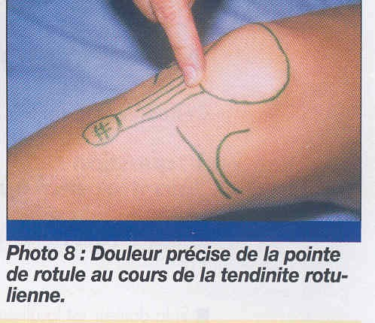
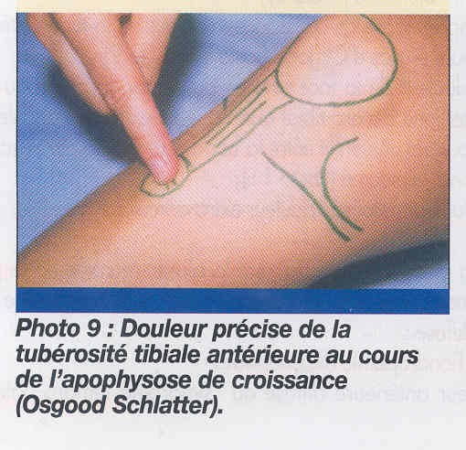
Siège

Slide 20
EXAMEN CLINIQUE
Patient couché
Epanchement; ponction analyse et culture ++ sauf hémophile.
Signes inflammatoires,porte d’entrée cut.
Kyste poplité.
Flexum, Recurvatum
Mesures genou et cuisse.

Slide 21
EXAMEN CLINIQUE
Mobilité active et passive( 140°, 0°)
Points douloureux électifs.
Laxité
Souffrance fémoro-patellaire(palper rotulien, rabot, Zohlen, Smillie).
Tests méniscaux :
cri méniscal Grinding test…
Hanche +++.
Examen général:Signes extra-articulaires.
Notes:
En fonction du contexte

Slide 22
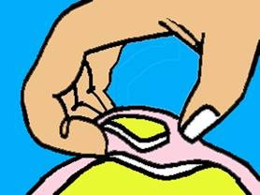
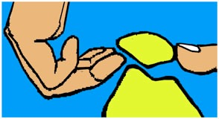
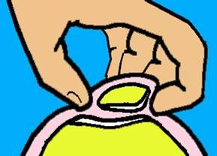
La rotule est souvent hypermobile
Palpation possible des 2 facettes

Slide 23
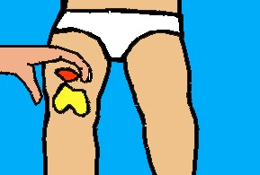
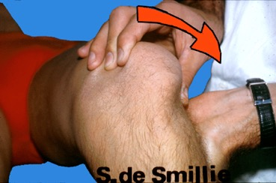
Un signe CAPITAL : le signe de Smillie
Signe de l’appréhension
Chercher à luxer la rotule avec une main
en fléchissant le genou avec l’autre main
on part de l’extension en allant vers 30°

Slide 24
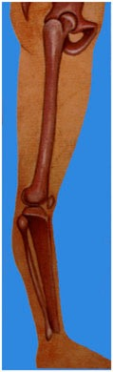
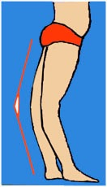
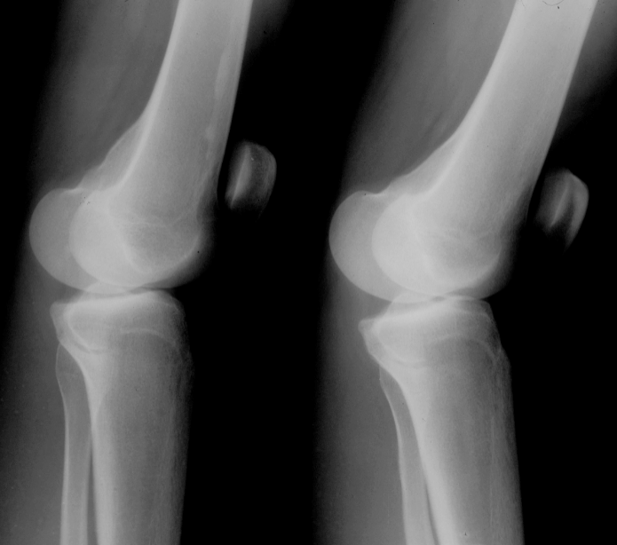
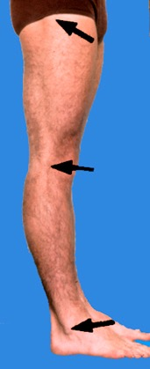
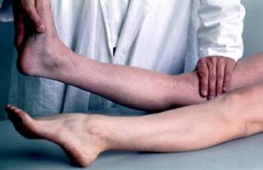
Hyperlaxité - Recurvatum
Rotule haute en
extension
Recuvatum normal ou Recurvatum anormal ?

Slide 25
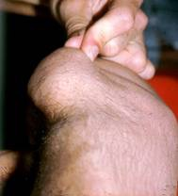
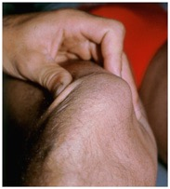
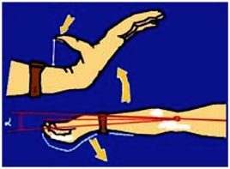
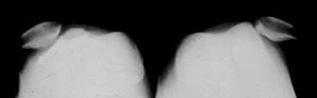
Hyperlaxité constitutionnelle
Hypermobilité de la rotule, surtout en dehors

Slide 26
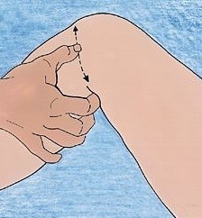
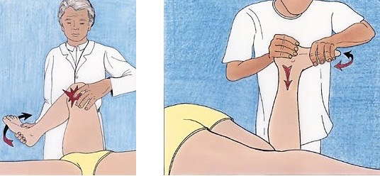
Ménisques
Interligne
Mac Murray
Grinding – test d’Apley

Slide 27
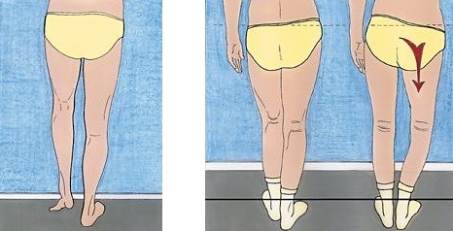
Blocages: méniscal ou rotulien ?
Méniscal: blocage mécanique vrai = obstacle
Rotulien : pseudo – blocage fonctionnel

Slide 28
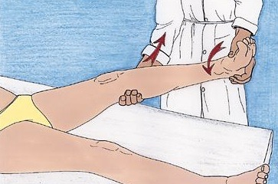
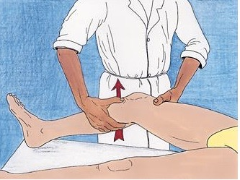
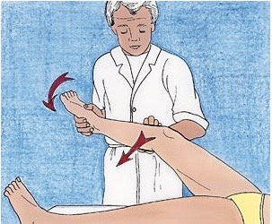
Laxité
Frontale
Trillat - Lachmann
Jerk test (ou pivot shift)

Slide 29
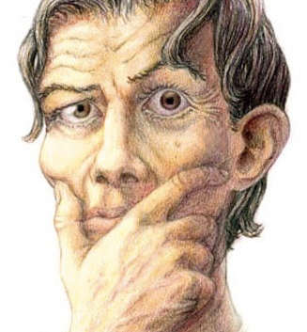
IMAGERIE
Bilan Rx standard
Arthrographie
Scanner
Arthroscanner
IRM
Arthro-IRM
Echographie
Scintigraphie
L’arthroscopie n’est pas un moyen diagnostique

Slide 30
IMAGERIE
ATTENTION !
Il faut hiérarchiser ++ et faire des choix
Pas d’examen miraculeux qui dispensera d’une clinique rigoureuse ou d’un raisonnement cohérent
En fonction du contexte…
Analyser soi même les examens: attention aux examens opérateur-dépendants (Logiciels de lecture)

Slide 31
IMAGERIE
Toujours commencer par les « radiographies simples »
IRM:
Parfois inadaptée
Parfois inutile
Parfois trompeuse: égare le diagnostic ou le raisonnement
…Parfois indispensable

Slide 32
IMAGERIE
Radiographies: indispensables Arthrographie:
  Rarement seule - ménisques
Scanner osseux:
  pathologie rotulienne (TA-GT)
  Pathologie tumorale
  Pathologie traumatique (Fracture de fatigue)
Arthroscanner:
  Cartilage+++
  ménisques
Attention au scanner chez l’enfant : irradiation ++

Slide 33
IMAGERIE
Scintigraphie:
  Ostéonécrose
  Pathologie tumorale
  Algo – Dystrophie
  Sepsis (couplée au leucoscan)
IRM:
  Ménisques
  Ligaments
  Tendons
  Nécrose
  Cartilage (logiciels de lecture ++)
Echographie:
  Pathologie tendineuse

Slide 34
Radiographies
Face et profil stricts (profil à 30°)
Décubitus et en appui
« Schuss »
Défilé femoro pat. (30 et 60°)
En fonction du contexte:
Pangonogramme et mesure d’axes
Clichés « dynamiques »

Slide 35
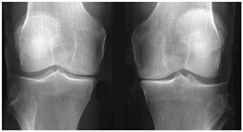
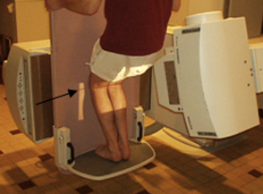
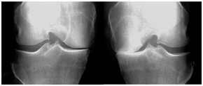
Démasquer une usure
Appui bipodal
Schuss +++

Slide 36
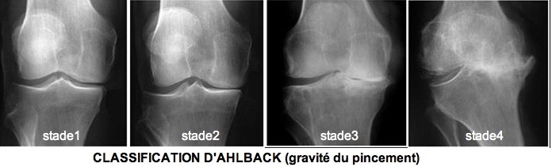
Classifier une usure

Slide 37
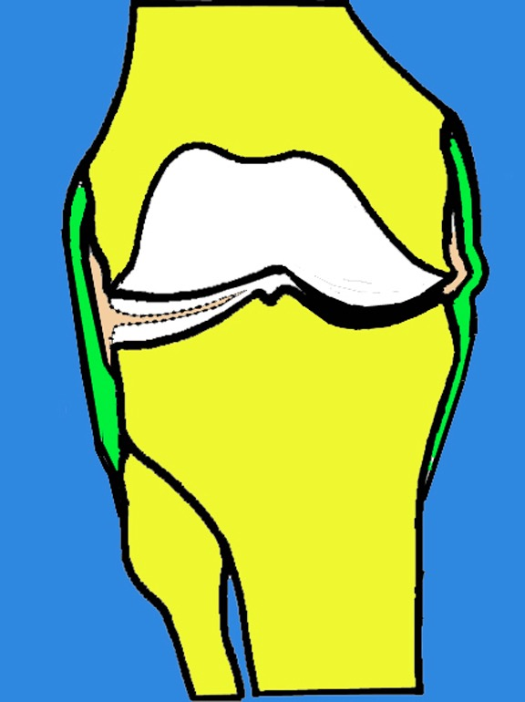
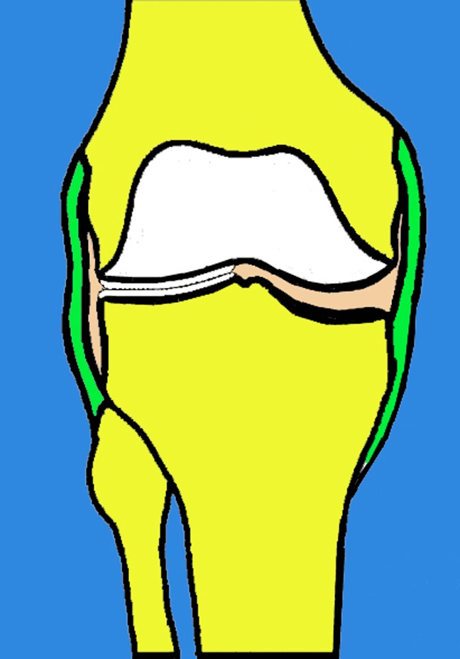
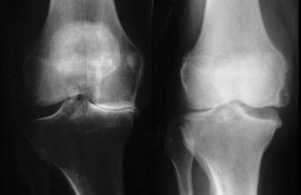
Analyser la laxité
“laxité d’usure”:perte de substance cartilagineuse
Mise en évidence par un
cliché en valgus forcé

Slide 38
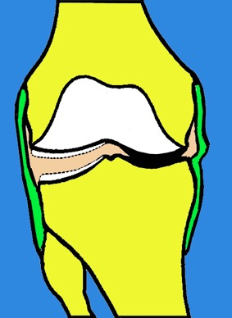
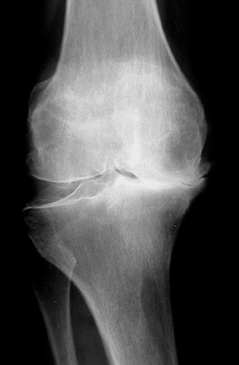
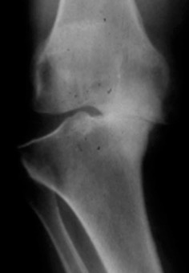
Quand la déformation s’accentue, il apparaît une laxité dans la convexité
= laxité de distension
Cette laxité est visible à la marche, lors de l’appui monopodal :
décompensation
Baîllement Subluxation

Slide 39
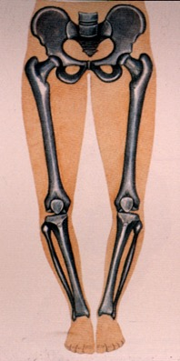


Pangonogramme:
H
Telégoniométrie debout
Angle HKA
Valgus fémoral
Angle F
Angle T
Bâillement
K
A

Slide 40





l’IRM:
LCA
Lésions méniscales Œdème Epanchement
Documents Y Carillon

Slide 41


L’IRM permet de déterminer précisément la topographie de l'arthrose fémoro-tibiale
Logiciels de traitement de l’image (Osirix®)

Slide 42
DIAGNOSTIC DIFFERENTIEL
Coxopathie: Rx du bassin ++
Cruralgie.
Phlébite, atteinte osseuse.

Slide 43
Pathologie d’origine articulaire
Cartilage
  Gonarthrose: Radiographies,Pangonogramme souvent suffisants, doute: arthroscanner plutôt qu’IRM
  Syndrome rotulien: Radiographies, pangonogramme scanner osseux (TAGT)
Synoviale:
  Arthrite: RX, Scinti, Biologie
  SVN: Rx, IRM
  Osteochondromatose: Rx, IRM
Ménisque: IRM
Notes:
synovite villo nodulaire

Slide 44
Pathologie osseuse
Osteonécrose:
  RX, IRM, Scintigraphie
Fractures de fatigue, Fissures:
  RX, Scanner, éventuellement scintigraphie
Tumeurs:
  RX, Scanner, Scintigraphie
Ostéites (OMAH = 1er Diag. Chez l’enfant):
  Rx, Scintigraphie (leucoscan), Scanner, biologie
Algo dystrophie:
  Rx, Scintigraphie

Slide 45
Pathologie péri articulaire
Tendinopathies
  Patte d’oie, facia lata, T. rotulien, Jumeaux, Insertion (Osgood - Schlatter): RX, Echographie
Bursites
  Hygroma: Rx
  Kyste poplité: Rx Echographie, IRM

Slide 46


Conduite à tenir: Raisonnement logique!

Slide 47
Que faire ?
Traitement médical
Rééducation & physiothérapie
Infiltrations de corticoïdes
Visco supplémentation
Hygiène de vie
Chirurgie

Slide 48
Chirurgie
Arthroscopie
Chirurgie tendineuse (Peignage)
Chirurgie méniscale et ligamentaire
Ostéotomies
Prothèses uni compartimentales
Prothèses tri compartimentales

Slide 49


Chirurgie arthroscopique
Meniscectomies
Sutures méniscales
Ligamentoplasties
Corps étrangers
Synovectomies

Slide 50
Chirurgie arthroscopique
Gonarthrose:
Si syndrome méniscal prédominant
Les résultats des nettoyages articulaires par arthroscopie sont variables et ne font que repousser de quelques mois ou années l’échéance de l’arthroplastie

Slide 51

Classification arthroscopique:
  Cartilage ramolli (dépressible au palpateur)
  Fissures linéaires
  Fissures en étoile
  Lambeaux, clapets (aspect chair de crabe)
  Ulcérations profondes
  Os sous-chondral à nu sur une large surface

Slide 52

Ostéotomies
Sujet de moins de 65 ans
Gonarthrose uni latérale
Permet de rétablir un équilibre bio – mécanique
Résultats durables (> 10 ans)

Slide 53

Les prothèses uni - compartimentales:
Récupération plus rapide
Meilleure mobilité / PTG
Abord mini - invasif
Arthrose d’un seul compartiment
LCA intact
Danger chez les grand obèses

Slide 54

Les prothèses tri - compartimentales:
Lésions étendues des 3 compartiments
Permet un rééquilibrage
Mobilité moyenne en flexion 115 °
Prothèse « charnières »
  si destructions majeures
  (faillites ligamentaires, reprise)

Slide 55

Merci pour votre attention

